Slide 1
Лекция 10
РЕЧНАЯ СИСТЕМА

Slide 2
План лекции
Речная система и ее гидрографические характеристики
Водосбор и бассейн реки
Долина и русло реки
Продольный профиль реки
Поперечный профиль реки. Поперечная циркуляция

Slide 3
1. Речная система и ее гидрографические характеристики
Речную систему составляют главная река, впадающая в приемный водоем (океан, море, бессточное озеро), и все впадающие в нее притоки различного порядка.
Вода, стекая со склонов после выпадения осадков, сначала образует мелкие бороздки, которые, сливаясь, образуют русла.
Руслом называется выработанное водотоком ложе, по которому постоянно или периодически происходит движение воды.
Совокупность русел постоянных и временных водотоков называется русловой сетью. Часть русловой сети из русел постоянных водотоков называется речной сетью.
Все водотоки (постоянные и временные), а также водоемы в виде озер, болот и водохранилищ составляют гидрографическую сеть территории.
Таким образом, речная сеть лишь часть гидрографической сети.

Slide 4
Каждая река имеет исток, т.е. место на земной поверхности, откуда она берет начало. Истоком может быть озеро, ледник, болото, родники и место слияния двух рек.
Устьем реки называется место впадения ее в море, озеро или другую реку.
В реке также различают верхнее, среднее и нижнее течение.
Основные гидрографические характеристики речной системы: - длина составляющих ее рек,
- густота речной сети,
- извилистость
- разветвленность рек.

Slide 5
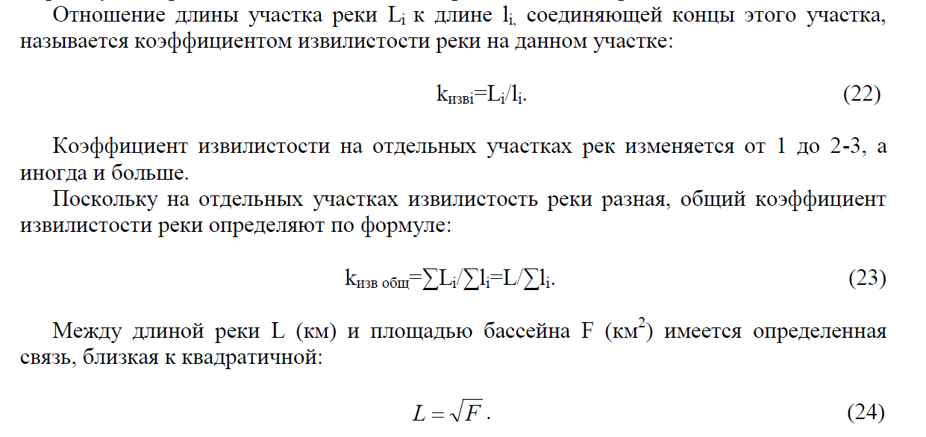

Slide 6
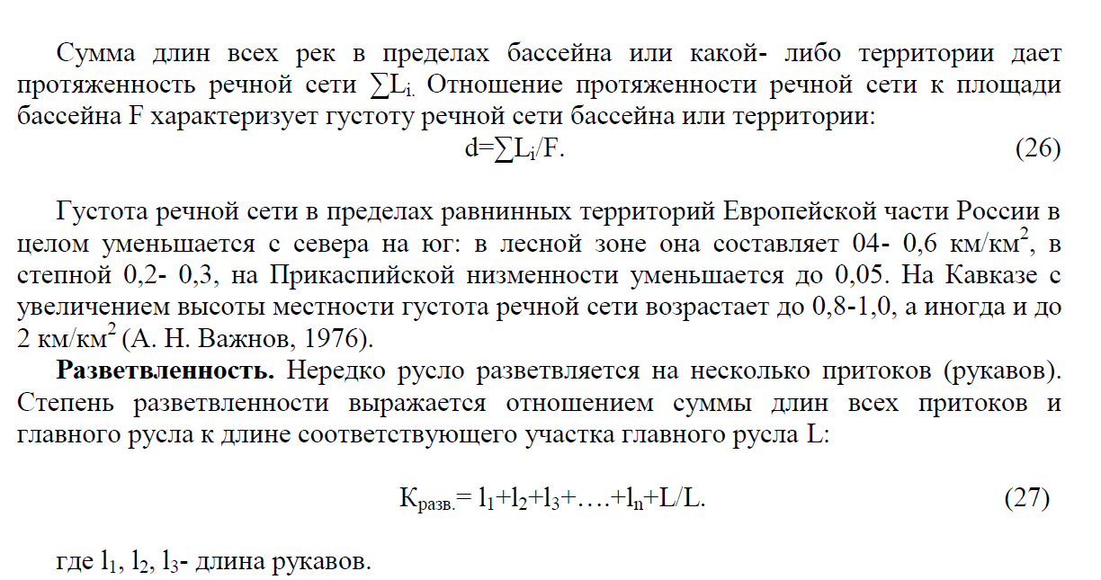

Slide 7
2. Водосбор и бассейн реки
Водосбор реки - это часть земной поверхности и толщи почв и грунтов, откуда данная река получает свое питание.
Поскольку питание рек может быть поверхностным и подземным.
Различают поверхностный и подземный водосборы, которые могут не совпадать.
Бассейн реки - это часть суши, включающая данную речную систему и ограниченная орографическим водоразделом

Slide 8
Физико-географические характеристики бассейнов:
географическое положение,
климатические условия (осадки, температура),
геологическое строение и почвенный покров, рельеф водосбора,
растительный покров,
озерность, заболоченность.

Slide 9
Морфометрическим характеристикам относятся:
площадь,
форма, высота
уклон водосбора.

Slide 10
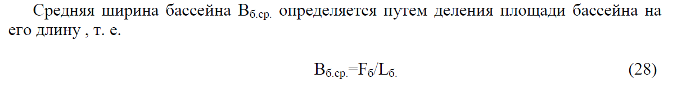

Slide 11
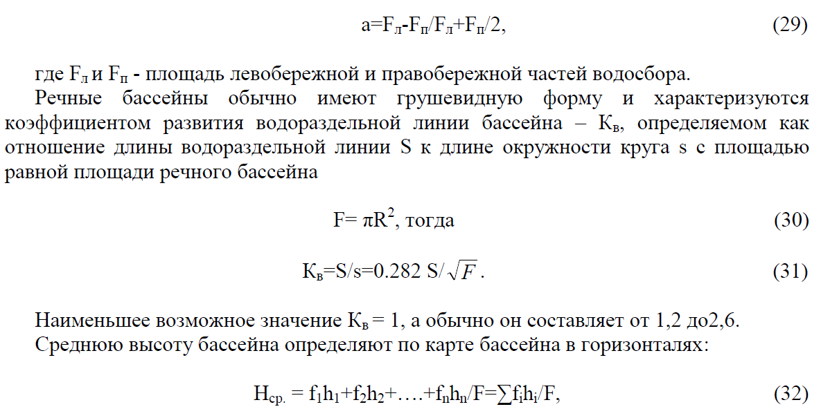
Форма водосбора может характеризоваться коэффициентом асимметрии бассейна:

Slide 12
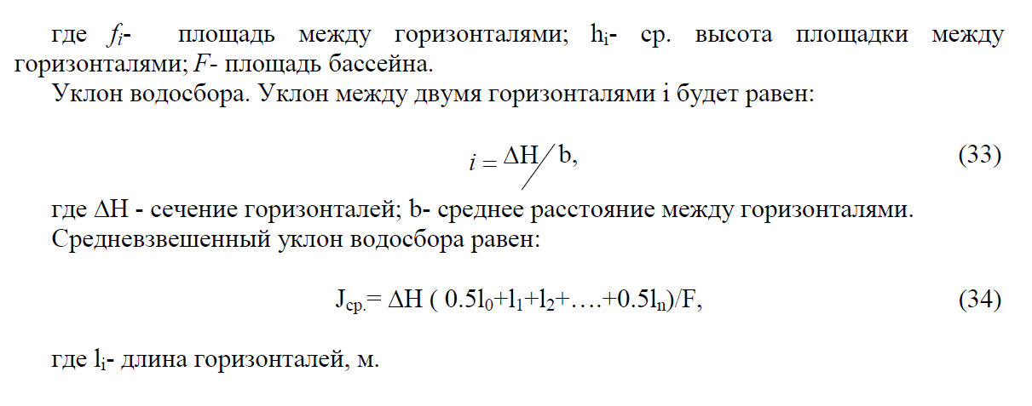

Slide 13
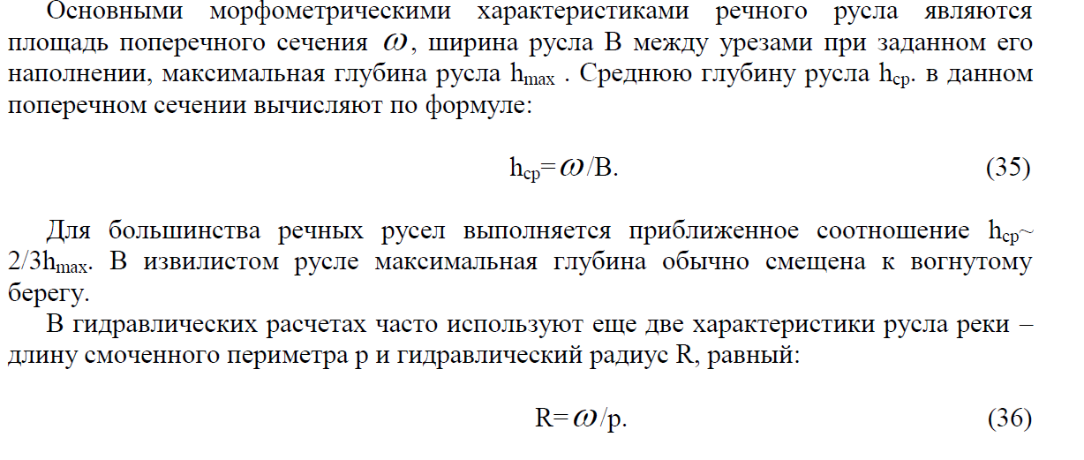
3. Долина и русло реки

Slide 14
4. Продольный профиль реки
1. Профиль равновесия реки или вогнутый профиль характеризуется уменьшением уклона дна от истока к устью. Образуется в результате наступления равновесия между эрозией, транспортом и аккумуляцией наносов при стабильном базисе эрозии.
2. Прямолинейный, наблюдается чаще у малых рек
3. Выпуклый или сбросовый, характеризуется увеличением уклона дна от истока к устью.

Slide 15
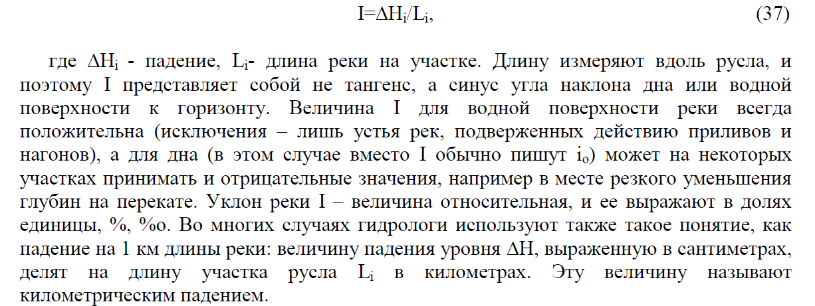
Уклон реки вычисляют по формуле:

